Slide 1

Структура населення
Підготувала викладач географії
ДНЗ “ Уманський ПЛ” Загребнюк Н.А.

Slide 2

Статево – вікова структура
в світі переважають чоловіки — на 100 жінок припадає приблизно 102 чоловіки.
у країнах Європи, США, Канаді чисельно переважать жінки.
У країнах Африки, Латинської Америки, Австралії та Океанії кількість чоловіків і жінок є приблизно однаковою.
А в більшості країн Азії досить помітно переважають чоловіки.

Slide 3
Тривалість життя на Землі
За даними ООН, на сьогодні середня тривалість життя складала 63,8 років для чоловіків та 67,8 років у жінок.
У розвинених країнах ці показники становлять 76,5 років . Найдовше живуть люди у Японії (82 роки).
У країнах, що розвиваються, чоловіки живуть у середньому 62, 5 років, а жінки — 65,7 років.
Найменша тривалість життя в Зімбабве (36 років), Сьєрра-Леоне (40,5 років).

Slide 4
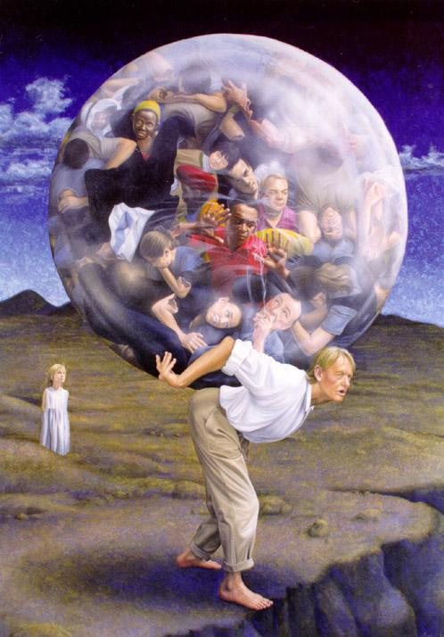
Від типу відтворення залежить вікова структура населення. У країнах з першим типом частка молоді незначна, а частка людей похилого віку постійно збільшується — відбувається процес «старіння нації». Другий тип, навпаки, характеризується значною кількістю молодих людей.

Slide 5
РАСОВИЙ СКЛАД НАСЕЛЕННЯ
Людські раси – це історично сформовані групи людей, що пов’язані єдністю походження, відображеного в загальних спадкових морфологічних і фізіологічних ознаках, які варіюються в певних межах.

Slide 6
РАСОВИЙ СКЛАД НАСЕЛЕННЯ
 | Європа | Азія | Америка | Австралія і Океанія | Африка
Негроїдна | 0,2 | 0,1 | 6,8 | 0,01 | 95,5
Європеоїдна | 97,4 | 30,2 | 52,7 | 85,2 | 4,3
Монголоїдна | 0,1 | 38,7 | 6,9 | 0,1 | 0,1
Австралоїдна | 0,04 | 3,8 | 0,3 | 3,5 | 0,05
Змішані | 2,26 | 27,2 | 33,57 | 13,19 | 0,05

Slide 7
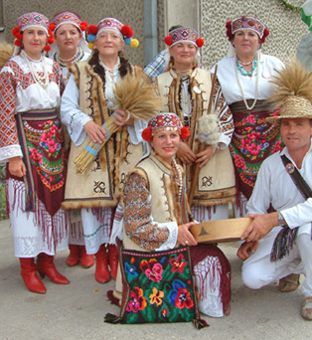
Національний склад населення
однонаціональні - (Данія, Швеція, Портуґалія, Італія, Ірландія, Греція, Південна Корея, Японія, Ємен, Банґладеш, Саудівська Аравія та ін.).,
Двонаціональні - Бельґія, де проживають фламандці і валлони
багатонаціональні - Найбільш строкатий етнічний склад в азіатських країнах — Індії та Індонезії, в них проживає понад 100 народів.

Slide 8
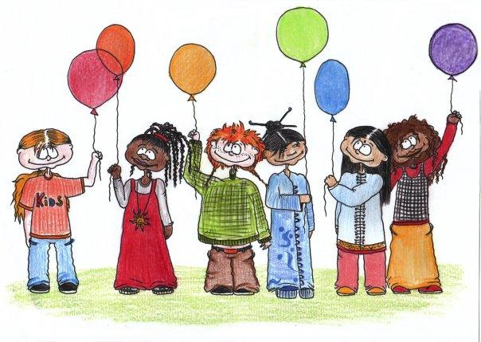
Мовний склад населення
Загальна кількість мов у світі сягає понад п’ять тисяч, тобто збігається з кількістю етносів (народів)

Slide 9
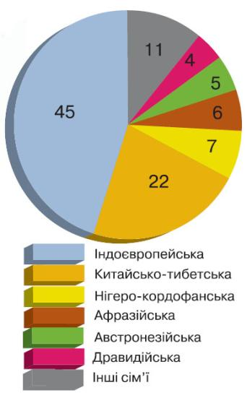
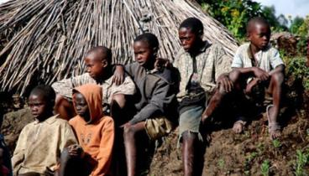
Найвищою таксономічною одиницею в цій класифікації є мовна сім’я.
Фахівці налічують у світі близько 20 мовних сімей.

Slide 10
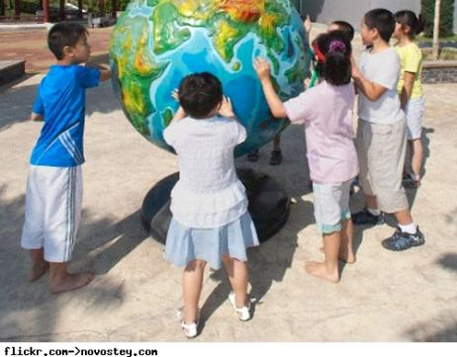
Китайська
Китай
1 200 млн. осіб
Англійська
60 країн світу
Майже 480 млн. осіб
Хінді
Індія
Спілкуються 440 млн. осіб
Іспанська
20 країн світу
Російська
Розмовляють понад 250 млн. осіб
Спілкуються 400 млн. осіб

Slide 11
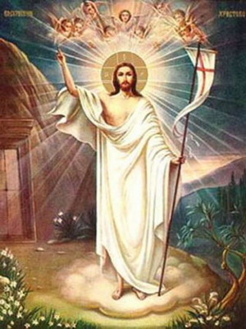
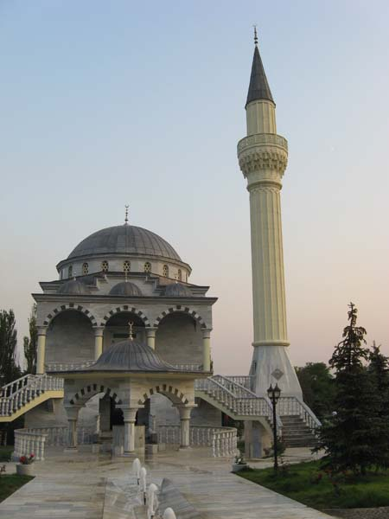
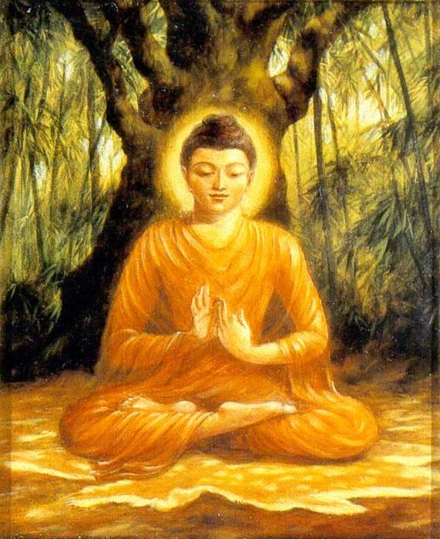
Релігійна структура

Slide 12
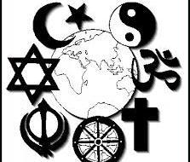
Релігія — це світогляд і світовідчуття та відповідна поведінка людини, що ґрунтується на вірі в існування надприродного. Для суспільства релігія є об’єднанням загальнолюдських цінностей і норм, невід’ємною частиною культури й окремої людини та етносу в цілому.

Slide 13
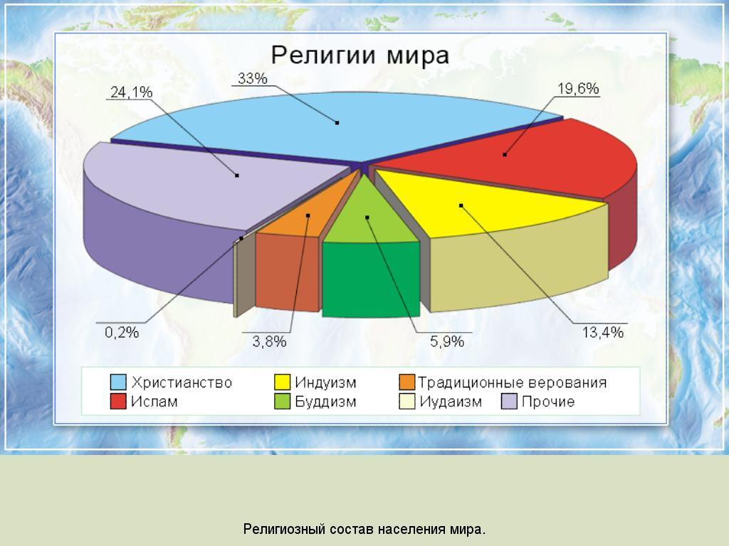

Slide 14

Християнство
— релігія, що базується на вірі в Ісуса Христа. Основні положення християнства (догми) сформульовані в Біблії та постановах Вселенських соборів. Центральне місце посідає догма воскресіння Ісуса Христа. Усі три гілки християнства — католицизм, православ’я і протестантизм — об’єднують близько 2 мільярдів вірян у всьому світі

Slide 15
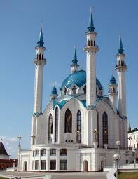
Іслам або мусульманство
(від араб. покірність), або мусульманство, — релігія, що базується на вірі в єдиного всемогутнього бога Аллаха і його пророка-посланника Мухаммеда (або Магомета, звідки ще одна назва релігії — магометанство). У цій релігії виділяються дві основні течії — сунізм та шиїзм. Найбільше мусульман мешкає в Азії і Африці, а їхня загальна кількість у світі сягає 1 мільярда.

Slide 16
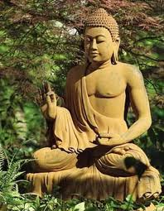
Буддизм
— єдина зі світових релігій, що базується не на вірі в Бога, а на вірі в Будду — просвітленого, яким за певних обставин може стати будь-хто, якщо звільнить душу від страждань, зумовлених нездійсненними бажаннями. Буддизм поширений в Індії, Монголії, Китаї, Шрі-Ланці, частково в Середній Азії і Сибіру (450 млн вірян).

Slide 17
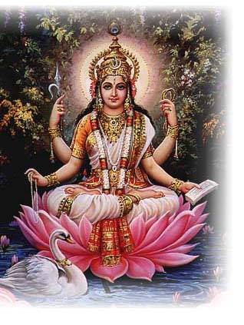
Індуїзм
— одна з найпоширеніших національних релігій світу, її сповідують біля 478 млн. чоловік. В Індії індуїсти становлять 84 % населення. Найважливішими з численних богів індуїзму вважають трьох (трімурті) — Брахму, Шіву і Вішну.

Slide 18
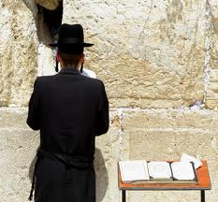
Іудаїзм
— одна зі стародавніх етнічних релігій, релігія давніх іудеїв, що проживали на території сучасної держави Ізраїльбазується на концепції всюдисущого вічного Творця, чия воля та особливе ставлення до єврейського народу відбиті в Торі тобто Законі.

Slide 19
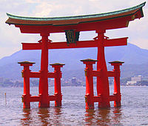
Синтоїзм
— стародавня політеїстична релігія мешканців Японського архіпелагу. В її основі лежать анімістичні, фетишстичні, тотемістичні вірування, які склалися у середовищі різних етнічнографічних груп Японії. Вона оформилася у релігійну систему під впливом материкової релігійно-філософської думки (буддизму, даосизму і конфуціанства) та зусиль японських політичних кіл.

